Slide 1
CANGURU
Gabriel Cesar Braga Lucindo
Matheus Philippe da Silva

Slide 2
INTEGRAÇÃO
Desenvolvimento do termo de abertura do projeto
Gerente do projeto: Matheus Philippe da Silva
Objetivo do projeto: Desenvolver um sistema para poder ajudar a monitorar e dar mais segurança para os lares de crianças pequenas ou idosos com doenças degenerativas , com apoio de um aplicativo e um sistema de triangulação para auxiliar no monitoramento interno das casas.
Tempo estimado: 5 meses
Restrições
O dispositivo instalado na criança não deve consumir grande quantidade de energia.
Os testes em crianças não poderam ser feitos sem a autorização previa dos orgãos competentes.
O dispositivo instalado na criança deve ser resistente a quedas e a umidade.
ESCOPO
TEMPO
CUSTOS
QUALIDADE
RH
COMUNICAÇÕES
RISCOS
AQUISIÇÕES
STACKEHOLDERS

Slide 3
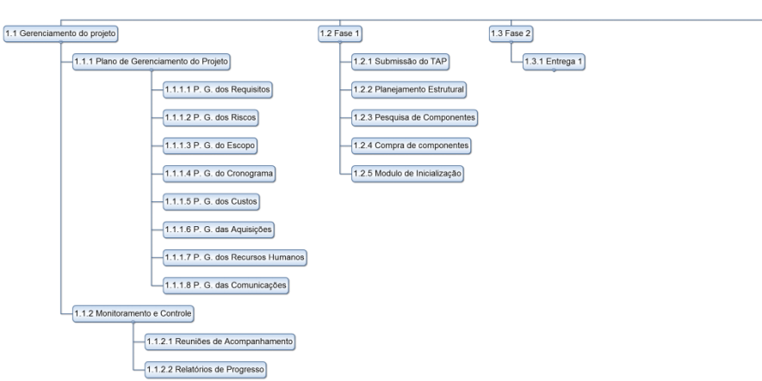
INTEGRAÇÃO
ESCOPO
TEMPO
CUSTOS
QUALIDADE
RH
COMUNICAÇÕES
RISCOS
AQUISIÇÕES
STACKEHOLDERS

Slide 4
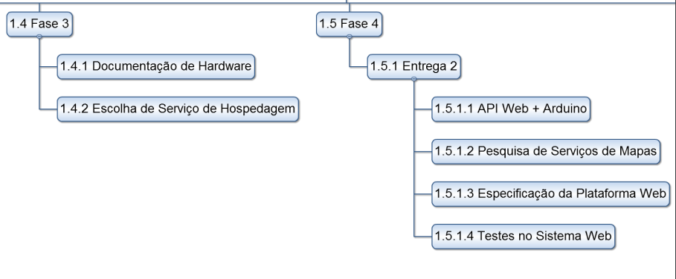
INTEGRAÇÃO
ESCOPO
TEMPO
CUSTOS
QUALIDADE
RH
COMUNICAÇÕES
RISCOS
AQUISIÇÕES
STACKEHOLDERS

Slide 5
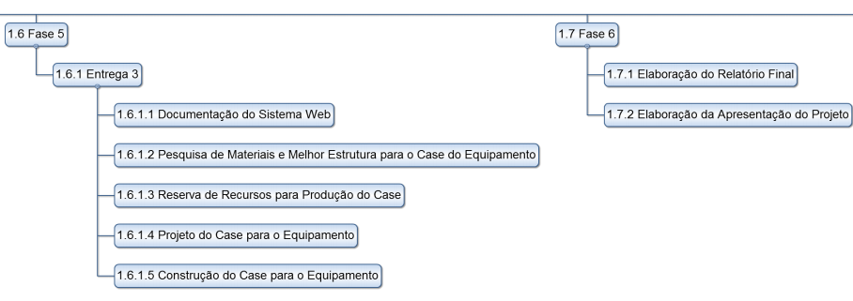
INTEGRAÇÃO
ESCOPO
TEMPO
CUSTOS
QUALIDADE
RH
COMUNICAÇÕES
RISCOS
AQUISIÇÕES
STACKEHOLDERS

Slide 6
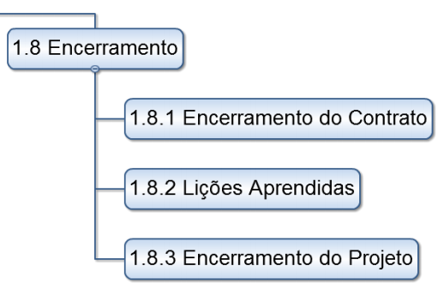
INTEGRAÇÃO
ESCOPO
TEMPO
CUSTOS
QUALIDADE
RH
COMUNICAÇÕES
RISCOS
AQUISIÇÕES
STACKEHOLDERS

Slide 7
INTEGRAÇÃO
ESCOPO
TEMPO
CUSTOS
QUALIDADE
RH
COMUNICAÇÕES
RISCOS
AQUISIÇÕES
STACKEHOLDERS

Slide 8
INTEGRAÇÃO
Gabriel Cesar Braga Lucindo | 100% | R$ 18,36/hr | R$ 0,00/hr | R$ 0,00/hr | Rateado
Matheus Philippe da Silva | 100% | R$ 18,36/hr | R$ 0,00/hr | R$ 0,00/hr | Rateado
Julio Conway | 100% | R$ 0,00/hr | R$ 0,00/hr | R$ 0,00/hr | Rateado
Rosilane Ribeiro | 100% | R$ 0,00/hr | R$ 0,00/hr | R$ 0,00/hr | Rateado
Serviços de programação em nuvem | 100% | R$ 212,43 | R$ 0,00/hr | R$ 0,00/hr | Rateado
Módulo Wifi | 100% | R$ 19,00 | R$ 0,00/hr | R$ 0,00/hr | Rateado
ESCOPO
TEMPO
CUSTOS
QUALIDADE
RH
COMUNICAÇÕES
RISCOS
AQUISIÇÕES
STACKEHOLDERS

Slide 9
INTEGRAÇÃO
Garantia de Qualidade Auditoria dos requisitos de qualidade e dos resultados das medições do controle da qualidade para garantir que sejam usados os padrões de qualidade e definições operacionais apropriados. Também inclui a melhoria contínua do processo, meio iterativo de melhorar a qualidade de todos os processos. A melhoria contínua de processos reduz o desperdício e elimina as atividades que não agregam valor, permitindo que os processos sejam operados com níveis mais altos de eficiência e eficácia.
Controle de Qualidade Monitoramento e registro dos resultados da execução das atividades de qualidade para avaliar o desempenho e recomendar as mudanças necessárias.
ESCOPO
TEMPO
CUSTOS
QUALIDADE
RH
COMUNICAÇÕES
RISCOS
AQUISIÇÕES
STACKEHOLDERS

Slide 10
INTEGRAÇÃO
Arduino
Integração com o webservice
Conhecimento de como os sensores e atuadores funcionam Desenvolvimento de Software
Conhecimento em SQL
Conhecimento em web Service e web Design
Conhecimento para a criação de aplicativos moblie ultilizando JavaScript
ESCOPO
TEMPO
CUSTOS
QUALIDADE
RH
COMUNICAÇÕES
RISCOS
AQUISIÇÕES
STACKEHOLDERS

Slide 11
INTEGRAÇÃO
Matheus Philippe
Arduino
API de integração do hardware com o servidor
Gabriel Cesar Baraga
Banco de dados
API de integração do software com o servidor
Desenvolvimento do aplicativo moblie ultilizando JavaScript
Capacitação
Desenvolvimento de um aplicativo moblie ultilizando o JavaScript.
ESCOPO
TEMPO
CUSTOS
QUALIDADE
RH
COMUNICAÇÕES
RISCOS
AQUISIÇÕES
STACKEHOLDERS

Slide 12
INTEGRAÇÃO
Reuniões semanais as terças-feiras para verificar a evolução das atividades.
Reuniões as quartas feiras as 7h para o desenvolvimento em grupo de alguma funcionalidade do sistema e tratar da integração entre o hardware e o software.
WhatApp para tirar duvidas pontuais.
Trello para nos informarmos sobre qual tarefa cada um está fazendo.
ESCOPO
TEMPO
CUSTOS
QUALIDADE
RH
COMUNICAÇÕES
RISCOS
AQUISIÇÕES
STACKEHOLDERS

Slide 13
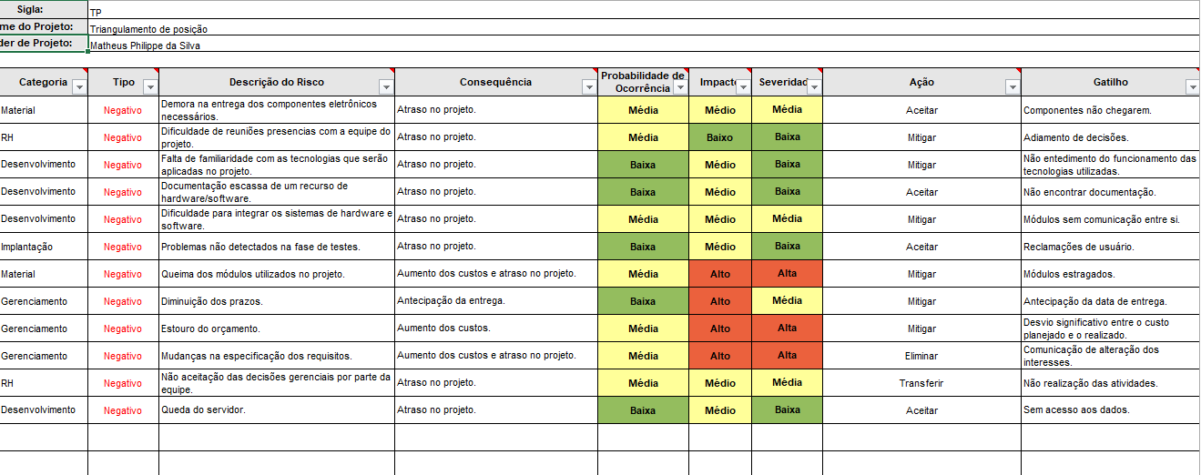
INTEGRAÇÃO
ESCOPO
TEMPO
CUSTOS
QUALIDADE
RH
COMUNICAÇÕES
RISCOS
AQUISIÇÕES
STACKEHOLDERS

Slide 14
INTEGRAÇÃO
Lista dos materiais necessários
Pesquisa dos componentes
Pesquisa dos melhores preços de cada componente
Compras
Compra de quatro pares de transmissores RF que não atendiam nossas nescessidades.
Escolha do serviço de nuvem
Compra de um servidor UBUNTO SERVE.
ESCOPO
TEMPO
CUSTOS
QUALIDADE
RH
COMUNICAÇÕES
RISCOS
AQUISIÇÕES
STACKEHOLDERS

Slide 15
INTEGRAÇÃO
Identificar as partes interessadas
Gerente do projeto: Matheus Philippe da Silva
Equipe do projeto: Gabriel César Braga Lucindo e Daniel Lucas Braga Lucindo
Clientes: Julio Cesar Dilinger Conway, Rosilane Ribeiro da Mota
ESCOPO
TEMPO
CUSTOS
QUALIDADE
RH
COMUNICAÇÕES
RISCOS
AQUISIÇÕES
STACKEHOLDERS

Slide 16
PROCESSOS DE PLANEJAMENTO
24/08/2017
até
10/09/2017
PROCESSOS DE EXECUÇÃO
11/09/2017
até
16/11/2017
PROCESSOS DE ENCERRAMENTO
17/11/2017
até
30/11/2017
PROCESSOS DE INICIAÇÃO
10/08/2017
até
23/08/2017
PROCESSOS DE CONTROLHE E MONITORAMENTO
10/09/2017 até 30/11/2017

Slide 17
PROCESSOS DE PLANEJAMENTO
PROCESSOS DE EXECUÇÃO
PROCESSOS DE ENCERRAMENTO
PROCESSOS DE INICIAÇÃO
PROCESSOS DE CONTROLHE E MONITORAMENTO

Slide 18
PROCESSOS DE INICIAÇÃO
INTEGRAÇÃO
STACKEHOLDERS

Slide 19
PROCESSOS DE PLANEJAMENTO
INTEGRAÇÃO
ESCOPO
TEMPO
CUSTOS
QUALIDADE
RH
COMUNICAÇÕES
RISCOS
AQUISIÇÕES
STACKEHOLDERS

Slide 20
PROCESSOS DE INICIAÇÃO
INTEGRAÇÃO
Desenvolvimento do termo de abertura do projeto
Gerente do projeto: Matheus Philippe da Silva
Objetivo do projeto:
Tempo estimado: 5 meses

Slide 21
PROCESSOS DE INICIAÇÃO
STACKEHOLDERS
Identificar as partes interessadas
Gerente do projeto: Matheus Philippe da Silva
Equipe do projeto: Gabriel César Braga Lucindo e Daniel Lucas Braga Lucindo
Clientes: Julio Cesar Dilinger Conway, Rosilane Ribeiro da Mota

Slide 22
PROCESSOS DE PLANEJAMENTO
INTEGRAÇÃO
Desenvolvimento do termo de abertura do projeto
Gerente do projeto: Matheus Philippe da Silva
Objetivo do projeto:
Tempo estimado: 5 meses

Slide 23
